Slide 1
Правила дорожного движение знать должны все без исключения!!!
Выполнили: педагог подготовительной группы Новикова Ольга Валерьевна и Тулина Надежда Сергеевна

Slide 2
Цель:
-Создание благоприятных условий для сознательного изучения ППД детьми
-Развивать умение у детей ориентироваться в любой обстановке
-Вырабатывать у детей привычку правильно вести себя на дорогах
-Воспитывать в детях грамотных пешеходов
Задачи:
-Формировать у детей подготовительной группы знания о ППД
-Продолжать знакомство со знаками дорожного движения
-Обучать умению использовать макет для моделирования ситуации в игровом пространстве

Slide 3
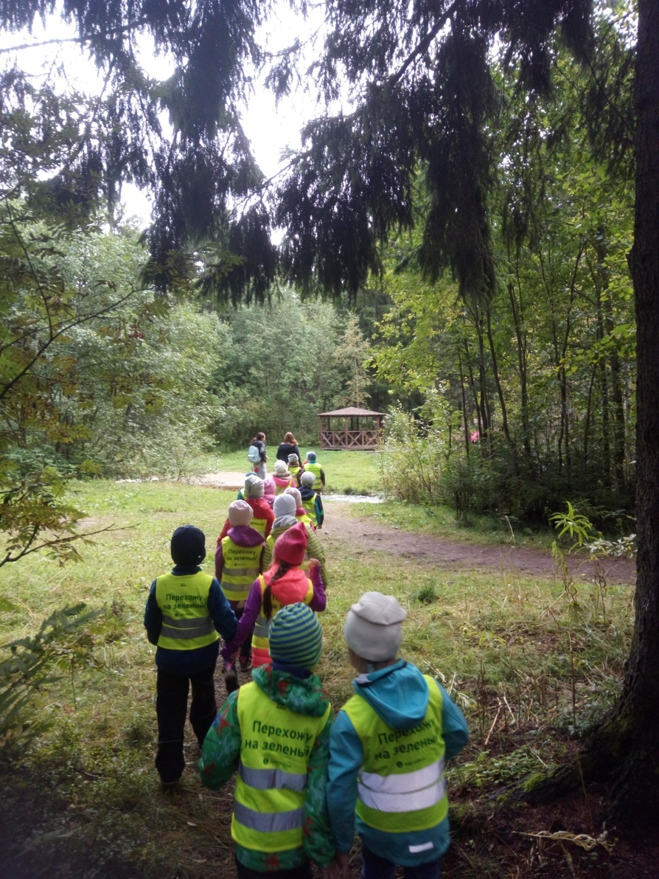
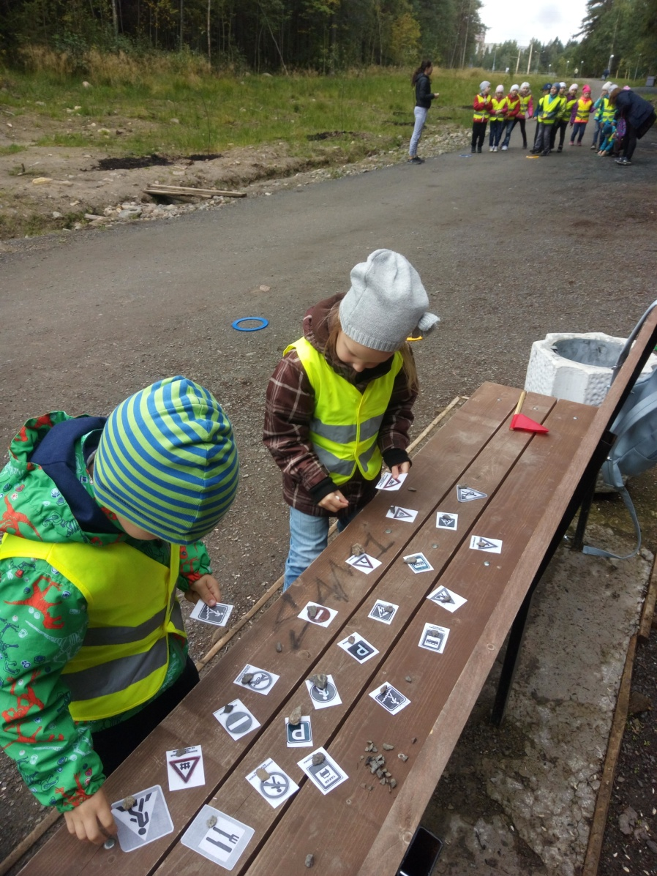
Встреча-беседа с инспектором ГИБДД и целевая прогулка

Slide 4
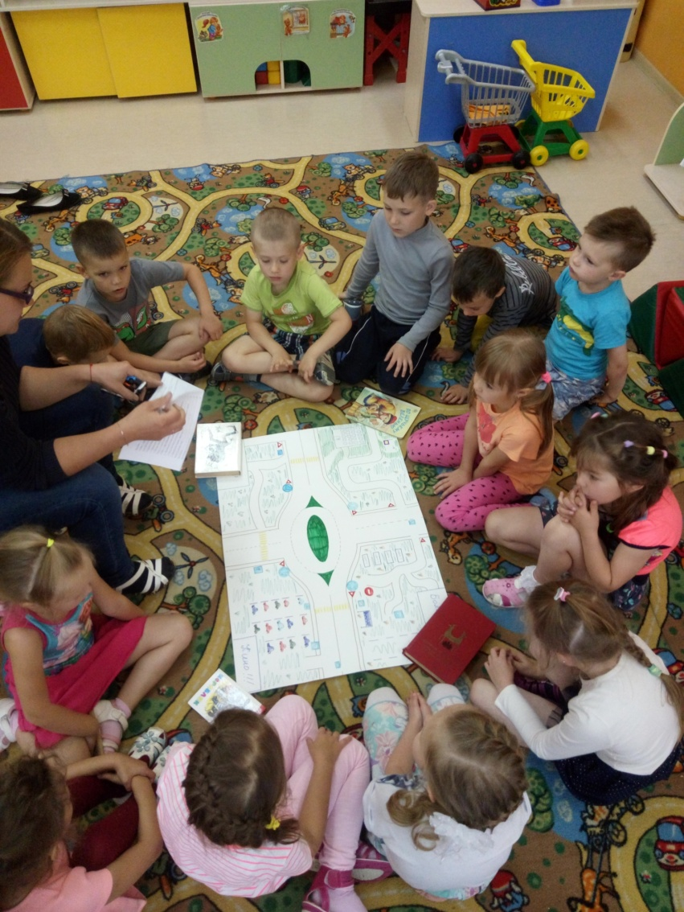
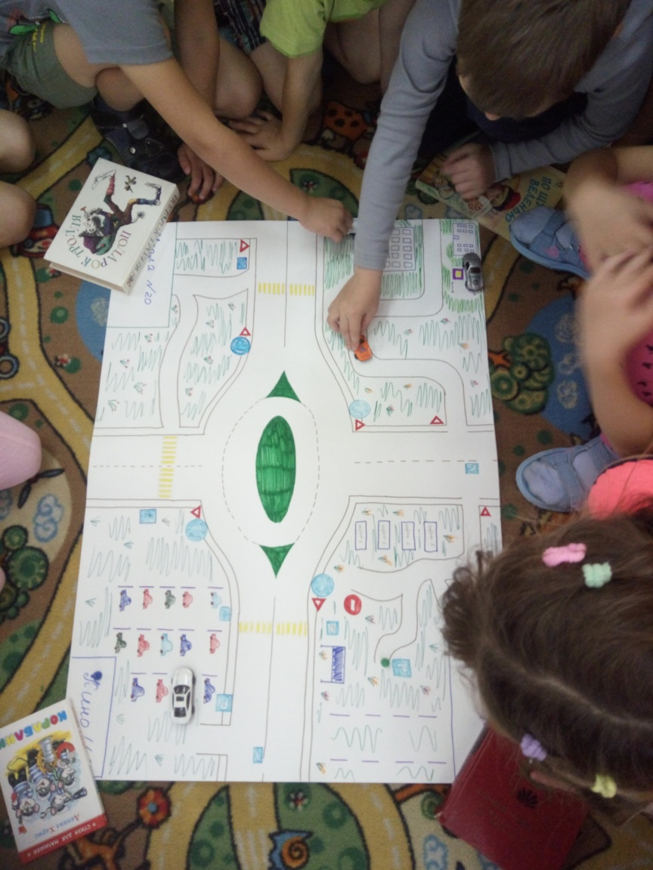
Дидактические игры: «Подбери знак», «Красный-зеленый»

Slide 5
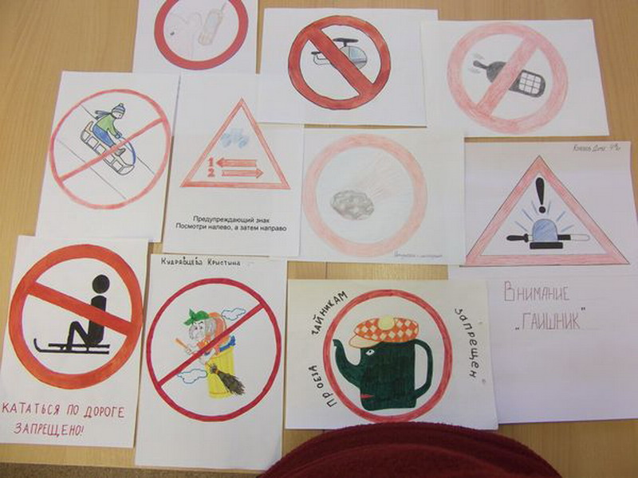
Продуктивная деятельность

Slide 6
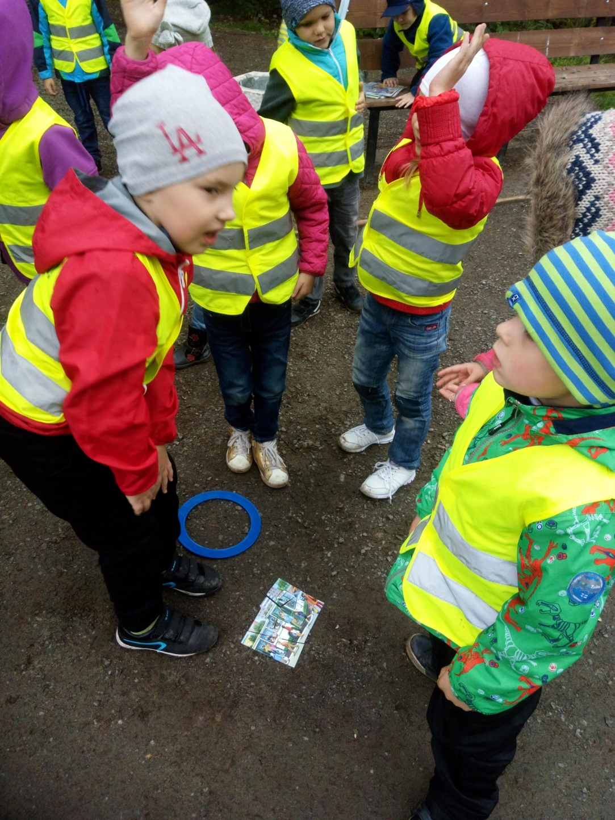
Игры

Slide 7
Вывод: формирование культуры безопасного поведения детей на улице следует начинать с ранних лет, они легко усваивают правила и могут избежать опасных ситуаций, сохранить себе жизнь.

